Slide 1

HBO-ICT
Keuzecollege cryptografie

Slide 2
Even voorstellen…..
Emily Niël
Arnold van Hofwegen
Notes:
Namen invoegen en voorstellen

Slide 3
De opleiding HBO-ICT
Propedeuse
Business IT & Management
(BITM)
Software Engineering
(SE)
Network Security Engineering
(NSE)

Slide 4
Wat leer je? 1/2
Programmeren: Python, SQL (Java jaar 2)
Web & mobile platformen
Databases
Infrastructuur (hoe werkt internet?)
Computerarchitectuur (hoe werkt de computer?)
Software architectuur, OO- analyse en ontwerp
(hoe laat ik alles werken en samenwerken?)

Slide 5
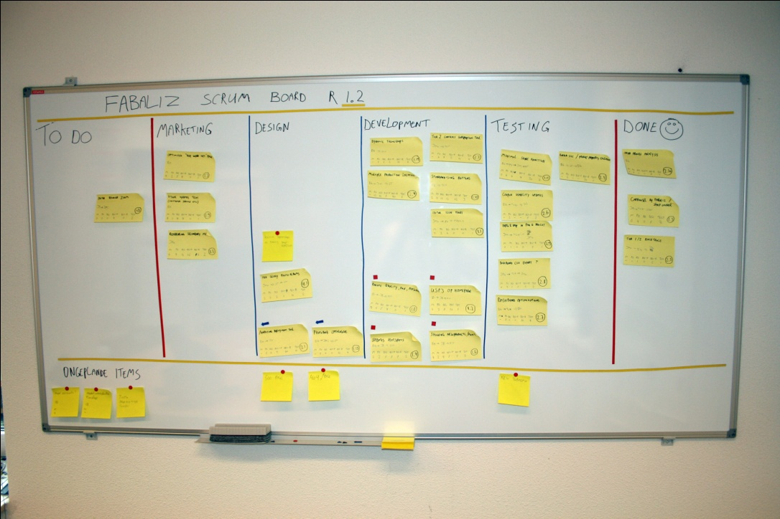
Wat leer je nog meer? 2/2
Werken in teamverband
Engels, schriftelijke communicatie
Onderzoeken
Presenteren
Projectmanagement, ontwikkel-methodieken (Agile/Scrum)
Software engineering, requirements, ontwerpen, testen

Slide 6
Wie zijn jullie?

Slide 7
Wat is cryptografie?
Dit college heet Geheim, en dat heeft te maken met boodschappen aan anderen die geheim moeten blijven voor derden.

Slide 8
De opdracht!
We willen voor het tweede keuzecollege van jullie ‘leren’ welke manier jullie hebben bedacht om een geheim bericht over te brengen aan iemand anders.
Notes:
De preciese opdrachtomschrijving krijgen jullie met het andere materiaal nog wel mee.

Slide 9


Slide 10



Slide 11
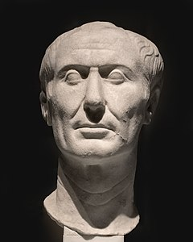

Slide 12
A | B | C | D | E | F | G | H | I | J | K | L | M | N | O | P | Q | R | S | T | U | V | W | X | Y | Z
B | C | D | E | F | G | H | I | J | K | L | M | N | O | P | Q | R | S | T | U | V | W | X | Y | Z | A
DIT IS GEHEIM

Slide 13
A | B | C | D | E | F | G | H | I | J | K | L | M | N | O | P | Q | R | S | T | U | V | W | X | Y | Z
W | A | C | H | T | O | R | D | B | E | F | G | I | J | K | L | M | N | P | Q | S | U | V | X | Y | Z
DIT IS GEHEIM

Slide 14
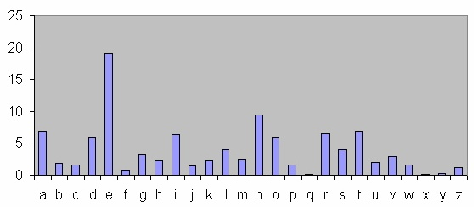
Probleem:

Slide 15

Agenda
Python
Code breken
Enigma
Volgende keer
Jullie presenteren je eigen versleutelingidee voor het delen van een geheime boodschap
Wiskunde
Cryptografie met RSA

Slide 16
Vragen?
?

Slide 17
Notes:
Inschrijven via studielink, voor 1 mei 2025.

